Slide 1
Inteligência Artificial (GTSI1306, GCC1734)
Prof. Eduardo Bezerra (CEFET/RJ)
ebezerra@cefet-rj.br

Slide 2
Página do Curso
http://eic.cefet-rj.br/~ebezerra/inteligencia-artificial/
Plano de curso (conteúdo, datas de provas, etc)
Notas de aula (slides)
Enunciados dos trabalhos
Listas de exercícios
Dicas, avisos, etc.
Procure também no Moodle por
Inteligência Artificial (AAAA.P)

Slide 3
Material Didático
Iremos usar material traduzido/adaptado do curso Artificial Intelligence (CS188) da Universidade de Berkeley.
http://ai.berkeley.edu/home.html
Os rodapés dos arquivos em PPT contêm detalhamentos para complementar o estudo pelo livro texto.

Slide 4
Livro Texto
Russell & Norvig, Artificial Intelligence: A Modern Approach, 3rd ed.
1000+ páginas
Traduzido pela Elsevier Brasil

Slide 5
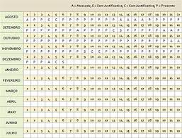
Presença nas Aulas: OBRIGATÓRIA
Será realizada no início da aula, e apenas nessa ocasião.
Não será registrada a presença após esse horário.
Total de encontros planejados em 2018.2: 31
Você pode faltar até 9 encontros e ainda estar acima de 70% de frequência.

Slide 6
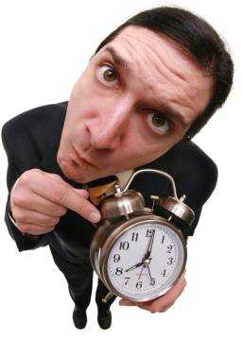
Horários das aulas
Em 2018.1
2as-feiras, das 16:30h às 18:15h
6as-feiras, das 16:30h às 18:15h
Iremos começar às 16:30h pontualmente.
Se você vive atrasado: aula começa às 16:15h.

Slide 7
Avaliação
Componentes
Duas avaliações parciais, mais exame final (este último, se necessário e possível)
5 projetos de programação.
Pesos dos componentes de avaliação
1º Bimestre → prova: 50%; trabs (2): 50%
2º Bimestre → prova: 50%; trabs (3): 50%
Média 7 (aprovado sem final); média 5 (com prova final)

Slide 8
Projetos de programação
Trabalhos práticos que envolvem programação em linguagem Python 2.7.
Será apresentada uma introdução à linguagem.
Espera-se que, a partir disso, o aluno se torne versado na linguagem.
Notes:
PYCHARM
NOTEPAD++
SUBLIME
LICLIPSE

Slide 9
Projetos de programação
Comecem os trabalhos o quanto antes.
Porque o cronograma é apertado.
Em cada trabalho, você deve entregar um relatório explicando seu código e os resultados dos seus experimentos.
A avaliação dos trabalhos é comparativa!

Slide 10
Segunda chamada
Somente com atestado médico ou justificativa adequada comunicada ao professor antes de perder a prova.
Prova em que é abordada toda a matéria.

Slide 11
Cronograma (plano de aulas)

Slide 12
Conteúdo programático
Tomada de decisões em ambientes determinísticos
BFS, DFS, ..., UCS, A*
Minimax
Tomada de decisões em ambientes estocásticos
PDMs
Aprendizado por Reforço
Redes Bayesianas
Machine learning!

Slide 13
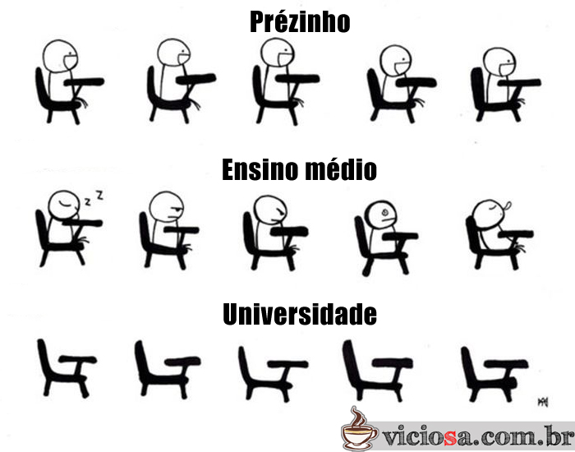
Outras recomendações
Participem das discussões.

Slide 14
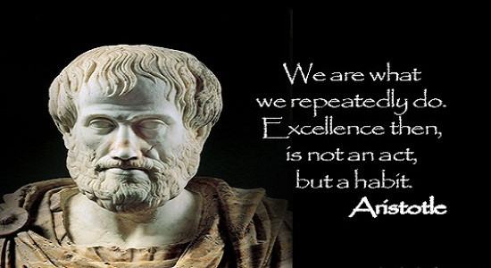
Outras recomendações
Evite o autoengano!
Faça as listas de exercícios; as provas serão baseadas nas listas.
“Excelência não é um ato, mas um hábito”

Slide 15
Outras recomendações
Não deixem dúvidas acumularem.
Durante o curso, vamos falar sobre os mesmos conceitos repetidas vezes, mas com perspectivas diferentes.

Slide 16
Perguntas ou comentários?

